Slide 1
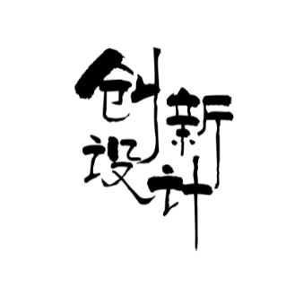
INNOVATIVE
DESIGN
第四章 三角函数、解三角形
第10节 解三角形的综合应用

Slide 2
高考中解三角形的综合应用问题主要涉及的题型有:(1)利用正弦定理、余弦定理求解平面多边形中的边、角、面积问题.(2)结合基本不等式、三角形恒等变换求解三角形中的最值(范围)问题.(3)利用正弦、余弦定理和三角恒等变换证明三角形中的恒等式.

Slide 3
目 录
课时对点精练
CONTENTS

Slide 4
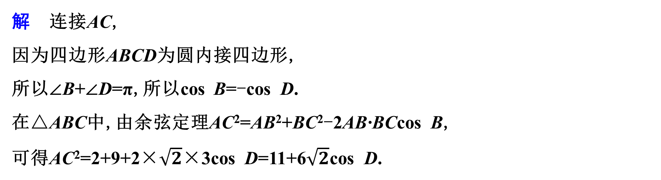
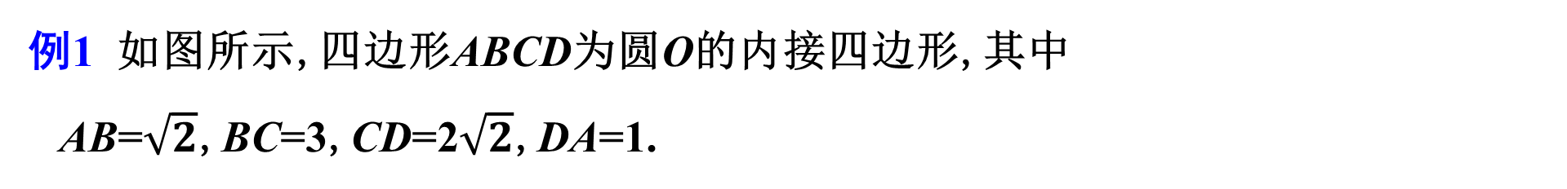
题型一 多边形中的解三角形问题
例1 如图所示,四边形ABCD为圆O的内接四边形,其中
AB=$\sqrt{2}$,BC=3,CD=2$\sqrt{2}$,DA=1.
(1)求sin D的值;
解 连接AC,
因为四边形ABCD为圆内接四边形,
所以∠B+∠D=π,所以cos B=-cos D.
在△ABC中,由余弦定理AC²=AB²+BC²-2AB·BCcos B,
可得AC²=2+9+2×$\sqrt{2}$×3cos D=11+6$\sqrt{2}$cos D.

Slide 5

在△ADC中,由余弦定理AC²=AD²+DC²-2AD·DCcos D,
可得AC²=1+8-2×1×2$\sqrt{2}$cos D
=9-4$\sqrt{2}$cos D.
所以11+6$\sqrt{2}$cos D=9-4$\sqrt{2}$cos D,
得cos D=-$\frac{\sqrt{2}}{10}$,
又D∈(0,π),所以sin D=$\sqrt{1−cos^{2}D}$=$\frac{7\sqrt{2}}{10}$.

Slide 6

(2)求四边形ABCD的面积及圆O的半径.
解 由(1)知,sin D=$\frac{7\sqrt{2}}{10}$,
因为∠B+∠D=π,所以sin B=sin D=$\frac{7\sqrt{2}}{10}$,
所以S_{△ABC}=$\frac{1}{2}$AB·BCsin B=$\frac{1}{2}$×$\sqrt{2}$×3×$\frac{7\sqrt{2}}{10}$=$\frac{21}{10}$,
S_{△ADC}=$\frac{1}{2}$AD·DCsin D=$\frac{1}{2}$×1×2$\sqrt{2}$×$\frac{7\sqrt{2}}{10}$=$\frac{7}{5}$,
所以四边形ABCD的面积S=S_{△ABC}+S_{△ADC}=$\frac{21}{10}$+$\frac{7}{5}$=$\frac{7}{2}$.

Slide 7

结合(1)得,AC²=11+6$\sqrt{2}$cos D=11+6$\sqrt{2}$×$\left(−\frac{\sqrt{2}}{10}\right)$=$\frac{49}{5}$,
所以AC=$\frac{7\sqrt{5}}{5}$,
设四边形ABCD外接圆的半径为R,
可得2R=$\frac{AC}{sinB}$=$\frac{\frac{7\sqrt{5}}{5}}{\frac{7\sqrt{2}}{10}}$=$\sqrt{10}$,
所以四边形ABCD外接圆的半径R=$\frac{\sqrt{10}}{2}$.

Slide 8
思维建模
平面几何中解三角形问题的求解思路
(1)把所提供的平面图形拆分成若干个三角形,然后在各个三角形内利用正弦、余弦定理求解;
(2)寻找各个三角形之间的联系,交叉使用公共条件,求出结果.

Slide 9
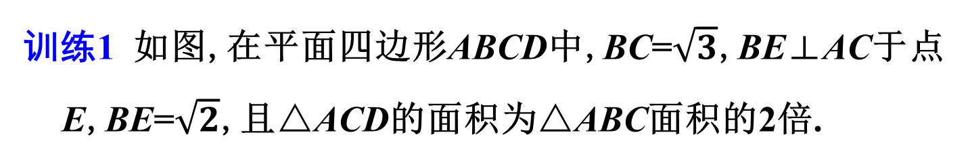
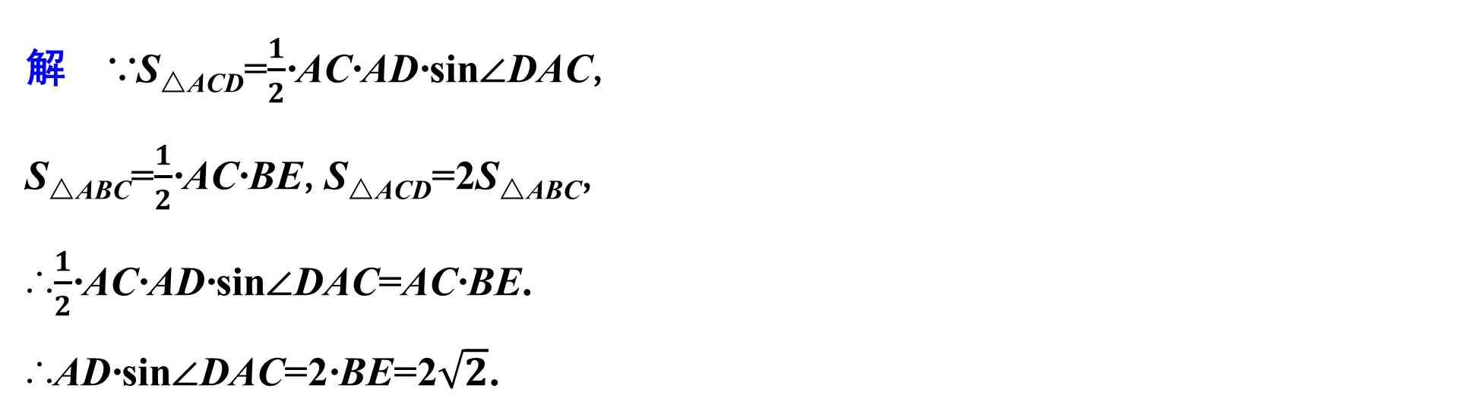
训练1 如图,在平面四边形ABCD中,BC=$\sqrt{3}$,BE⊥AC于点E,BE=$\sqrt{2}$,且△ACD的面积为△ABC面积的2倍.
(1)求AD·sin∠DAC的值;
解 ∵S_{△ACD}=$\frac{1}{2}$·AC·AD·sin∠DAC,
S_{△ABC}=$\frac{1}{2}$·AC·BE,S_{△ACD}=2S_{△ABC},
∴$\frac{1}{2}$·AC·AD·sin∠DAC=AC·BE.
∴AD·sin∠DAC=2·BE=2$\sqrt{2}$.

Slide 10

(2)当CD=3时,求线段DE的长.
解 由题可得CE=1.
在△ACD中,$\frac{CD}{sin∠DAC}$=$\frac{AD}{sin∠ACD}$,
∴AD·sin∠DAC=CD·sin∠ACD=2$\sqrt{2}$.
又CD=3,∴sin∠ACD=$\frac{2\sqrt{2}}{3}$,
∴cos∠ACD=±$\sqrt{1−\frac{8}{9}}$=±$\frac{1}{3}$.
在△CDE中,DE²=CE²+CD²-2·CE·CD·cos∠ACD.

Slide 11

当cos∠ACD=$\frac{1}{3}$时,
DE²=1²+3²-2×1×3×$\frac{1}{3}$=8,∴DE=2$\sqrt{2}$.
当cos∠ACD=-$\frac{1}{3}$时,
DE²=1²+3²-2×1×3×$\left(−\frac{1}{3}\right)$=12,
∴DE=2$\sqrt{3}$.
综上,DE=2$\sqrt{2}$或2$\sqrt{3}$.

Slide 12
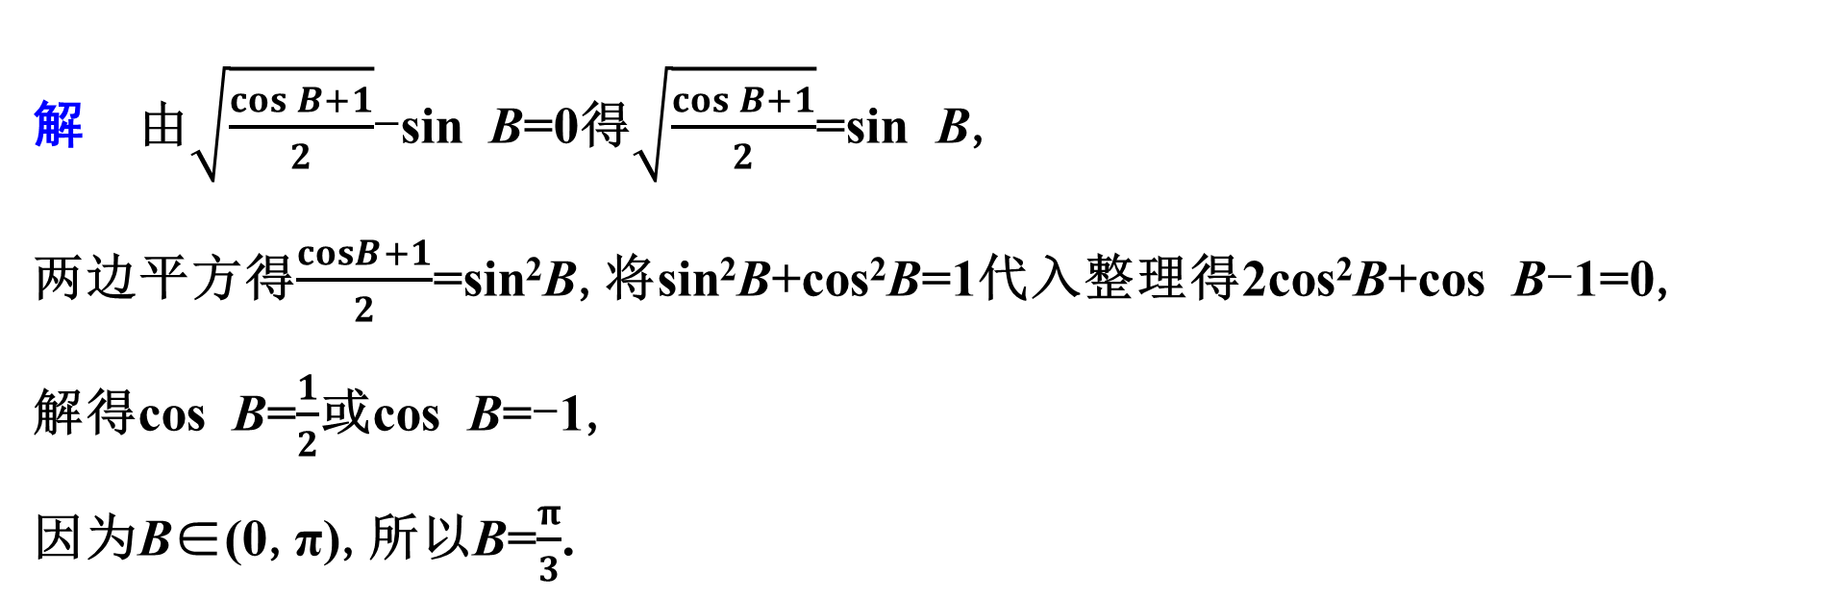
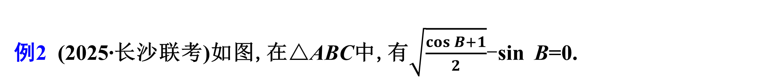
题型二 三角形中的最值(范围)问题
例2 (2025·长沙联考)如图,在△ABC中,有$\sqrt{\frac{cos B+1}{2}}$-sin B=0.
(1)求∠B的大小;
解 由$\sqrt{\frac{cos B+1}{2}}$-sin B=0得$\sqrt{\frac{cos B+1}{2}}$=sin B,
两边平方得$\frac{cosB+1}{2}$=sin²B,将sin²B+cos²B=1代入整理得2cos²B+cos B-1=0,
解得cos B=$\frac{1}{2}$或cos B=-1,
因为B∈(0,π),所以B=$\frac{π}{3}$.

Slide 13
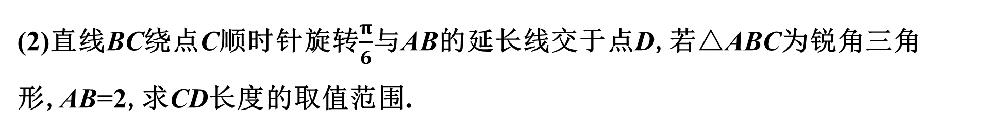
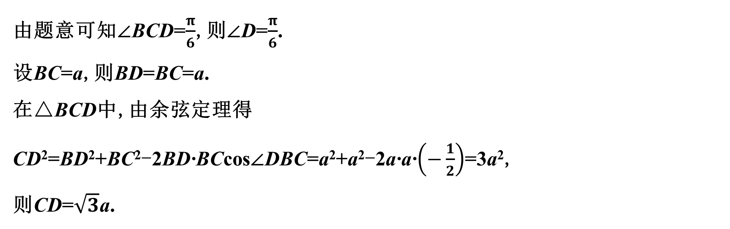
(2)直线BC绕点C顺时针旋转$\frac{π}{6}$与AB的延长线交于点D,若△ABC为锐角三角形,AB=2,求CD长度的取值范围.
解 由(1)知∠ABC=$\frac{π}{3}$,则∠CBD=$\frac{2π}{3}$,
由题意可知∠BCD=$\frac{π}{6}$,则∠D=$\frac{π}{6}$.
设BC=a,则BD=BC=a.
在△BCD中,由余弦定理得
CD²=BD²+BC²-2BD·BCcos∠DBC=a²+a²-2a·a·$\left(−\frac{1}{2}\right)$=3a²,
则CD=$\sqrt{3}$a.

Slide 14
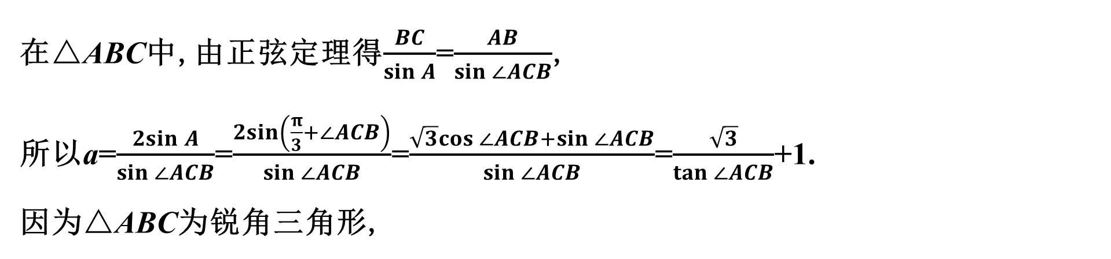
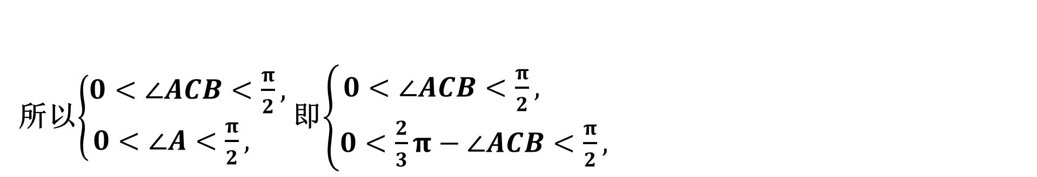
在△ABC中,由正弦定理得$\frac{BC}{sin A}$=$\frac{AB}{sin ∠ACB}$,
所以a=$\frac{2sin A}{sin ∠ACB}$=$\frac{2sin\left(\frac{π}{3}+∠ACB\right)}{sin ∠ACB}$=$\frac{\sqrt{3}cos ∠ACB+sin ∠ACB}{sin ∠ACB}$=$\frac{\sqrt{3}}{tan ∠ACB}$+1.
因为△ABC为锐角三角形,
所以$\left\{\begin{matrix}0<∠ACB<\frac{π}{2}, \\ 0<∠A<\frac{π}{2}, \end{matrix} \right.$即$\left\{\begin{matrix}0<∠ACB<\frac{π}{2}, \\ 0<\frac{2}{3}π−∠ACB<\frac{π}{2}, \end{matrix} \right.$
解得$\frac{π}{6}$<∠ACB<$\frac{π}{2}$,

Slide 15
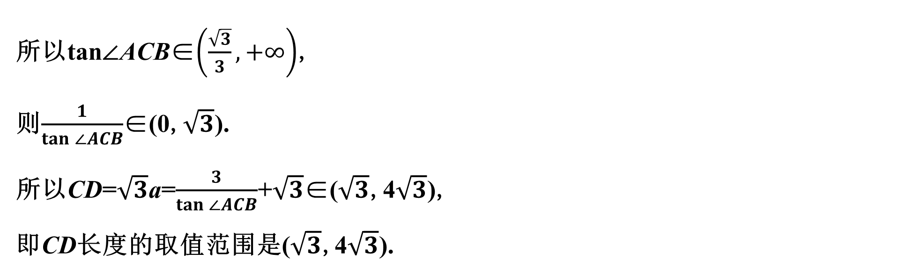
所以tan∠ACB∈$\left(\frac{\sqrt{3}}{3},+∞\right)$,
则$\frac{1}{tan ∠ACB}$∈(0,$\sqrt{3}$).
所以CD=$\sqrt{3}$a=$\frac{3}{tan ∠ACB}$+$\sqrt{3}$∈($\sqrt{3}$,4$\sqrt{3}$),
即CD长度的取值范围是($\sqrt{3}$,4$\sqrt{3}$).

Slide 16
思维建模
三角形中的最值、范围问题的解题策略
(1)定基本量:根据题意画出图形,找出三角形中的边、角,利用正弦、余弦定理求出相关的边、角,并选择边、角作为基本量,确定基本量的范围.
(2)构建函数:根据正弦、余弦定理或三角恒等变换,将所求范围的变量表示成函数形式.
(3)求最值:利用基本不等式或函数的单调性等求函数的最值.

Slide 17

训练2 已知△ABC的内角A,B,C的对边分别为a,b,c,且$\sqrt{3}$a(1+cos B)=bsin A.
(1)求B;
解 由正弦定理可得$\sqrt{3}$sin A(1+cos B)=sin Bsin A,
∵sin A≠0,∴$\sqrt{3}$(1+cos B)=sin B,∴sin$\left(B−\frac{π}{3}\right)$=$\frac{\sqrt{3}}{2}$,
又B-$\frac{π}{3}$∈$\left(−\frac{π}{3},\frac{2π}{3}\right)$,∴B-$\frac{π}{3}$=$\frac{π}{3}$,∴B=$\frac{2π}{3}$.

Slide 18

(2)若b=6,求△ABC面积的最大值.
解 由余弦定理b²=a²+c²-2accos B,
得36=a²+c²+ac≥3ac,得ac≤12,当且仅当a=c时等号成立,
∴△ABC的面积为$\frac{1}{2}$acsin B=$\frac{\sqrt{3}}{4}$ac≤$\frac{\sqrt{3}}{4}$×12=3$\sqrt{3}$,
故△ABC面积的最大值为3$\sqrt{3}$.

Slide 19

题型三 三角形中的证明问题
例3 (2022·全国乙卷)设△ABC的内角A,B,C的对边分别为a,b,c,已知
sin Csin(A-B)=sin Bsin(C-A).
(1)若A=2B,求C;
解 由A=2B,A+B+C=π,可得A=$\frac{2π−2C}{3}$.
将A=2B代入sin Csin(A-B)=sin Bsin(C-A),
可得sin Csin B=sin Bsin(C-A).
因为B∈(0,π),所以sin B≠0,所以sin C=sin(C-A).
又A,C∈(0,π),所以C+C-A=π,即A=2C-π,与A=$\frac{2π−2C}{3}$联立,解得C=$\frac{5π}{8}$.

Slide 20

(2)证明:2a²=b²+c².
证明 法一 由sin Csin(A-B)=sin Bsin(C-A),
可得sin Csin Acos B-sin Ccos Asin B=sin Bsin Ccos A-sin Bcos Csin A,
结合正弦定理可得,
accos B-bccos A=bccos A-abcos C,
即accos B+abcos C=2bccos A(*).
由余弦定理的推论得,accos B=$\frac{a^{2}+c^{2}−b^{2}}{2}$,abcos C=$\frac{a^{2}+b^{2}−c^{2}}{2}$,
2bccos A=b²+c²-a²,
将上述三式代入(*)式并整理,得2a²=b²+c².

Slide 21
法二 因为A+B+C=π,
所以sin Csin(A-B)=sin(A+B)sin(A-B)
=sin²Acos²B-cos²Asin²B
=sin²A(1-sin²B)-(1-sin²A)sin²B=sin²A-sin²B,
同理有sin Bsin(C-A)=sin(C+A)sin(C-A)=sin²C-sin²A.
又sin Csin(A-B)=sin Bsin(C-A),
所以sin²A-sin²B=sin²C-sin²A,
即2sin²A=sin²B+sin²C,
故由正弦定理可得2a²=b²+c².

Slide 22
思维建模
对于解三角形中的证明问题,要仔细观察条件与结论之间的联系,发现二者的差异,利用正弦定理、余弦定理及三角恒等变换把条件转换为结论,即为证明过程.

Slide 23

训练3 (2025·合肥质检)在△ABC中,内角A,B,C所对的边分别是a,b,c.
(1)请用正弦定理证明:若a>b,则A>B;
证明 (1)由$\frac{a}{sin A}$=$\frac{b}{sin B}$,a>b得sin A>sin B.
①若A,B∈$\left(0,\frac{π}{2}\right]$,则由y=sin x在$\left(0,\frac{π}{2}\right]$上单调递增,得A>B.
②若A∈$\left(0,\frac{π}{2}\right]$,B∈$\left(\frac{π}{2},π\right)$,则sin A>sin B=sin(π-B),
此时π-B∈$\left(0,\frac{π}{2}\right)$,由y=sin x在$\left(0,\frac{π}{2}\right]$上单调递增,得A>π-B⇔A+B>π,舍去.
③若B∈$\left(0,\frac{π}{2}\right]$,A∈$\left(\frac{π}{2},π\right)$,则sin A=sin(π-A)>sin B,
此时π-A∈$\left(0,\frac{π}{2}\right)$,由y=sin x在$\left(0,\frac{π}{2}\right]$上单调递增,得π-A>B,A+B<π,则A>B成立.
综上,若a>b,则A>B.

Slide 24

(2)请用余弦定理证明:若A>B,则a>b.
证明 由y=cos x在(0,π)上单调递减,
得cos A<cos B,
则$\frac{b^{2}+c^{2}−a^{2}}{2bc}$<$\frac{a^{2}+c^{2}−b^{2}}{2ac}$,
则a(b²+c²-a²)<b(a²+c²-b²),
即ab(b-a)+c²(a-b)+(b-a)(a²+b²+ab)<0,
即(b-a)[(a+b)²-c²]=(b-a)(a+b+c)(a+b-c)<0.
而a+b+c>0,a+b-c>0,因此a>b.

Slide 25
课时对点精练
KESHIDUIDIANJINGLIAN

Slide 26

1.已知△ABC的内角A,B,C的对边分别为a,b,c,cos²$\left(\frac{π}{2}+A\right)$+cos A=$\frac{5}{4}$.
(1)求A;
解 由已知得sin²A+cos A=$\frac{5}{4}$,
即cos²A-cos A+$\frac{1}{4}$=0.
所以${\left(cosA−\frac{1}{2}\right)}^{2}$=0,cos A=$\frac{1}{2}$.
由于0<A<π,故A=$\frac{π}{3}$.

Slide 27

(2)若b-c=$\frac{\sqrt{3}}{3}$a,证明:△ABC是直角三角形.
证明 由正弦定理及已知条件可得sin B-sin C=$\frac{\sqrt{3}}{3}$sin A.
由(1)知B+C=$\frac{2π}{3}$,所以sin B-sin$\left(\frac{2π}{3}−B\right)$=$\frac{\sqrt{3}}{3}$sin $\frac{π}{3}$,
即$\frac{1}{2}$sin B-$\frac{\sqrt{3}}{2}$cos B=$\frac{1}{2}$,sin$\left(B−\frac{π}{3}\right)$=$\frac{1}{2}$.
由于0<B<$\frac{2π}{3}$,故B=$\frac{π}{2}$.
从而△ABC是直角三角形.

Slide 28

2.(2025·北京海淀区模拟)从条件①b-ccos A=a($\sqrt{3}$sin C-1);②sin(A+B)·cos$\left(C−\frac{π}{6}\right)$
=$\frac{3}{4}$中任选一个,补充在下面横线中,并加以解答.
在△ABC中,内角A,B,C的对边分别为a,b,c, .
(1)求角C的大小;
解 若选条件①:由正弦定理得sin B-sin Ccos A=sin A($\sqrt{3}$sin C-1),
∴sin(A+C)-sin Ccos A=sin Acos C+cos Asin C-sin Ccos A
=sin Acos C=sin A($\sqrt{3}$sin C-1),
∵A∈(0,π),∴sin A≠0,∴cos C=$\sqrt{3}$sin C-1,
即$\sqrt{3}$sin C-cos C=2sin$\left(C−\frac{π}{6}\right)$=1,∴sin$\left(C−\frac{π}{6}\right)$=$\frac{1}{2}$.
又C∈(0,π),∴C-$\frac{π}{6}$∈$\left(−\frac{π}{6},\frac{5π}{6}\right)$,∴C-$\frac{π}{6}$=$\frac{π}{6}$,解得C=$\frac{π}{3}$.

Slide 29

若选条件②:∵sin(A+B)cos$\left(C−\frac{π}{6}\right)$
=sin C$\left(cos Ccos \frac{π}{6}+sin Csin \frac{π}{6}\right)$
=$\frac{\sqrt{3}}{2}$sin Ccos C+$\frac{1}{2}$sin²C
=$\frac{\sqrt{3}}{4}$sin 2C-$\frac{1}{4}$cos 2C+$\frac{1}{4}$=$\frac{1}{2}$sin$\left(2C−\frac{π}{6}\right)$+$\frac{1}{4}$=$\frac{3}{4}$,
∴sin$\left(2C−\frac{π}{6}\right)$=1.
∵C∈(0,π),∴2C-$\frac{π}{6}$∈$\left(−\frac{π}{6},\frac{11π}{6}\right)$,∴2C-$\frac{π}{6}$=$\frac{π}{2}$,解得C=$\frac{π}{3}$.

Slide 30

(2)设D为边AB的中点,求$\frac{CD^{2}}{a^{2}+b^{2}}$的最大值.
解 ∵$\vec{CD}$=$\frac{1}{2}$($\vec{CA}$+$\vec{CB}$),
∴|$\vec{CD}$|²=$\frac{1}{4}$(${\vec{CA}}^{2}$+${\vec{CB}}^{2}$+2$\vec{CA}$·$\vec{CB}$),
即CD²=$\frac{1}{4}\left(b^{2}+a^{2}+2abcos\frac{π}{3}\right)$=$\frac{1}{4}$(a²+b²+ab),
∴$\frac{CD^{2}}{a^{2}+b^{2}}$=$\frac{\frac{1}{4}(a^{2}+b^{2}+ab)}{a^{2}+b^{2}}$=$\frac{1}{4}$+$\frac{ab}{4(a^{2}+b^{2})}$≤$\frac{1}{4}$+$\frac{ab}{4×2ab}$=$\frac{3}{8}$(当且仅当a=b时取等号),
∴$\frac{CD^{2}}{a^{2}+b^{2}}的最大值为\frac{3}{8}$.

Slide 31
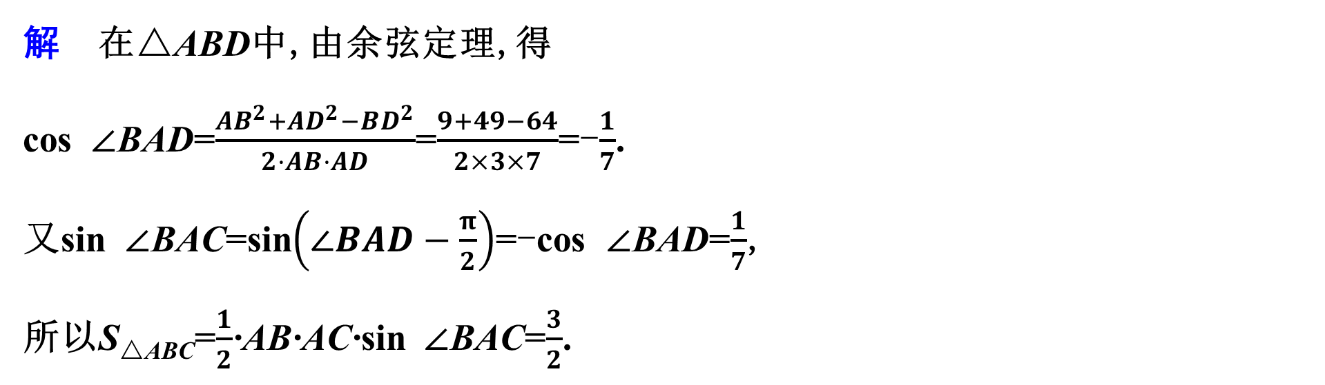
3.如图,在平面四边形ABCD中,AC⊥AD,AC=AD=7,AB=3.
(1)若BD=8,求△ABC的面积;
解 在△ABD中,由余弦定理,得
cos ∠BAD=$\frac{AB^{2}+AD^{2}−BD^{2}}{2·AB·AD}$=$\frac{9+49−64}{2×3×7}$=-$\frac{1}{7}$.
又sin ∠BAC=sin$\left(∠BAD−\frac{π}{2}\right)$=-cos ∠BAD=$\frac{1}{7}$,
所以S_{△ABC}=$\frac{1}{2}$·AB·AC·sin ∠BAC=$\frac{3}{2}$.

Slide 32

(2)若∠BAC=∠ADB,求BD的长.
解 设∠BAC=∠ADB=θ,则∠DAB=$\frac{π}{2}$+θ,∠ABD=$\frac{π}{2}$-2θ.
在△ABD中,由正弦定理,得$\frac{AB}{sin θ}$=$\frac{AD}{sin∠ABD}$=$\frac{BD}{sin∠BAD}$,
即$\frac{3}{sin θ}$=$\frac{7}{cos 2θ}$=$\frac{BD}{cos θ}$,
所以3cos 2θ=7sin θ,BD=$\frac{3cos θ}{sin θ}$,所以6sin²θ+7sin θ-3=0,
解得sin θ=$\frac{1}{3}$或sin θ=-$\frac{3}{2}$(舍去).
由图易知θ∈$\left(0,\frac{π}{2}\right)$,所以cos θ=$\frac{2\sqrt{2}}{3}$,因此BD=6$\sqrt{2}$.

Slide 33
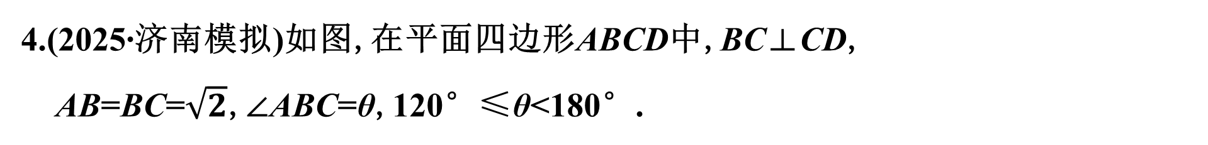
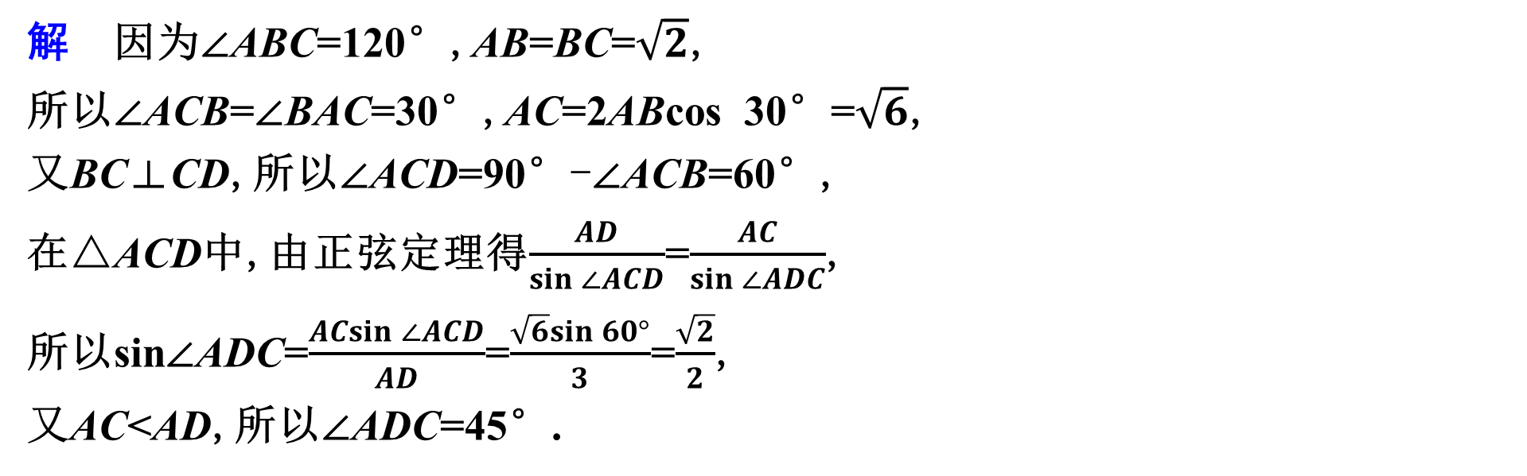
4.(2025·济南模拟)如图,在平面四边形ABCD中,BC⊥CD,
AB=BC=$\sqrt{2}$,∠ABC=θ,120°≤θ<180°.
(1)若θ=120°,AD=3,求∠ADC的大小;
解 因为∠ABC=120°,AB=BC=$\sqrt{2}$,
所以∠ACB=∠BAC=30°,AC=2ABcos 30°=$\sqrt{6}$,
又BC⊥CD,所以∠ACD=90°-∠ACB=60°,
在△ACD中,由正弦定理得$\frac{AD}{sin ∠ACD}$=$\frac{AC}{sin ∠ADC}$,
所以sin∠ADC=$\frac{ACsin ∠ACD}{AD}$=$\frac{\sqrt{6}sin 60°}{3}$=$\frac{\sqrt{2}}{2}$,
又AC<AD,所以∠ADC=45°.

Slide 34

(2)若CD=$\sqrt{6}$,求四边形ABCD面积的最大值.
解 在△ABC中,AB=BC=$\sqrt{2}$,∠ABC=θ,
S_{△ABC}=$\frac{1}{2}$AB·BC·sin∠ABC=$\frac{1}{2}$×$\sqrt{2}$×$\sqrt{2}$×sin θ=sin θ,
$\frac{\frac{AC}{2}}{BC}$=sin$\frac{θ}{2}$⇒AC=2$\sqrt{2}$sin$\frac{θ}{2}$,
在△ACD中,∠ACD=90°-∠ACB=90°-$\frac{180°−θ}{2}$=$\frac{θ}{2}$,
又CD=$\sqrt{6}$,

Slide 35

所以S_{△ACD}=$\frac{1}{2}$AC·CD·sin∠ACD=$\frac{1}{2}$·2$\sqrt{2}$sin$\frac{θ}{2}$·$\sqrt{6}$·sin$\frac{θ}{2}$=$\sqrt{3}$-$\sqrt{3}$cos θ,
所以四边形ABCD的面积
S=S_{△ABC}+S_{△ACD}=sin θ+$\sqrt{3}$-$\sqrt{3}$cos θ=$\sqrt{3}$+2sin(θ-60°),
因为120°≤θ<180°,所以60°≤θ-60°<120°,
所以当θ-60°=90°,即θ=150°时,S_{max}=$\sqrt{3}$+2,
故四边形ABCD面积的最大值为$\sqrt{3}$+2.

